Slide 1



PROYEK PKPL UJI WEBSITE DENGAN ROBOT FRAMEWORK DAN CUCUMBER
PENGUJIAN DAN KUALITAS PERANGKAT LUNAK
Kelompok 11

Slide 2



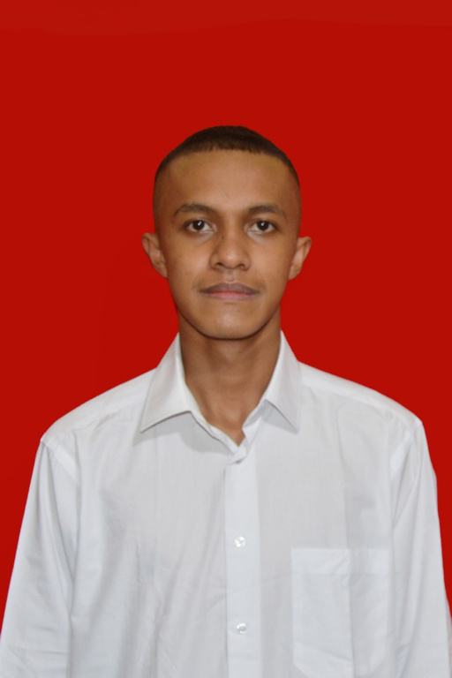

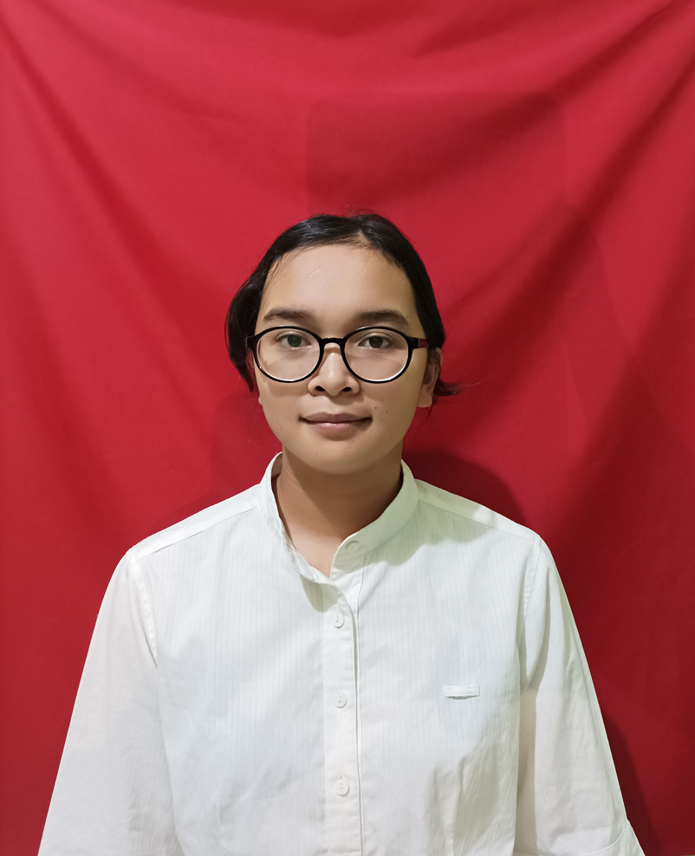
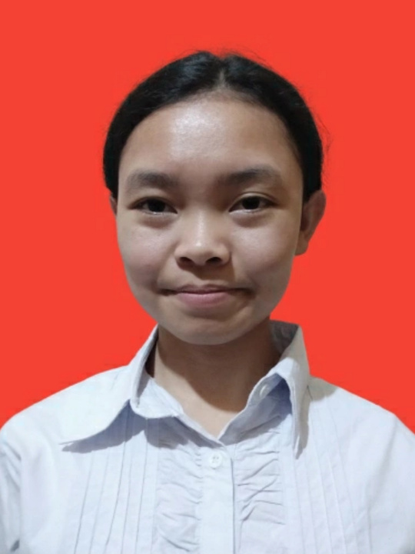


RIAN SHAPUTRA
11321048
BOY TRI ANUGRAH
11321049
TEAM 11
TEAM 11
LOVINTA HUTAGALUNG
11321070
MESYA ANGELIQA
11321066

Slide 3


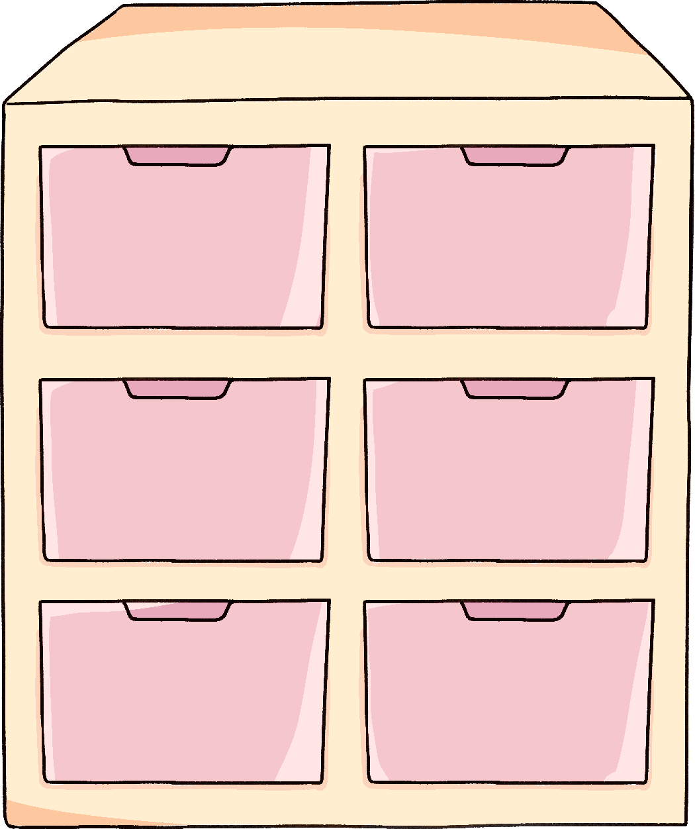
SISTEM INFORMASI GKPI PEARAJA KOTA TARUTUNG
SISTEM INFORMASI GKPI PEARAJA KOTA TARUTUNG

Slide 4


FUNGSI
MENAMBAHKAN PENGUMUMAN
MENAMBAHKAN DISTRIK
MELAKUKAN PENDAFTARAN PEMBAPTISAN LAHIR
MELAKUKAN PENDAFTARAN PEMBAPTISAN NAIK SIDI

Slide 5



FORMULA
Tes dilakukan dengan menguji semua bagian dalam setiap fungsi. Dalam pengujian 100 testcase dapat dibuat dengan Rumus 2^n dalam menentukan varian dari tes, di mana n adalah parameter/partisi dari fungsi.

Slide 6



FUNGSI MENAMBAHKAN PENGUMUMAN
Pada Fungsi ini terdapat 3 parameter yang wajib diisi yaitu Judul, Isi dan Tanggal . Yang dimana terdapat 8 variansi. Dimana terdapat variansi yang memiliki 13 testcase/ variansi dan 12 testcase/ varians

Slide 7
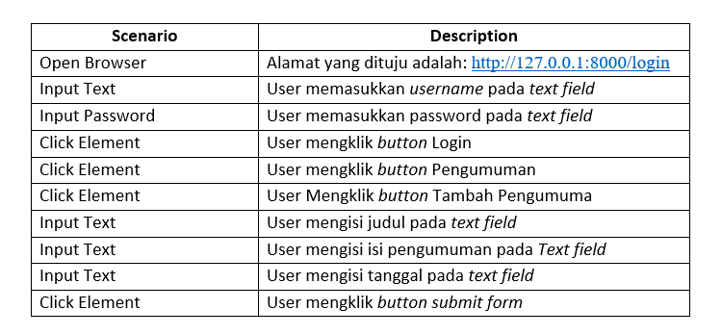
FUNGSI MENAMBAHKAN PENGUMUMAN

Slide 8
FUNGSI MENAMBAHKAN DISTRIK
Pada Fungsi ini terdapat 2 parameter yang wajib diisi yaitu Nama Distrik dan Alamat. Yang dimana terdapat 4 variansi untuk melakukan uji yaitu:
Nama dan alamat valid 25 testcase
Nama invalid dan alamat valid 25 testcase
Nama valid dan alamat invalid 25 testcase
Nama dan alamat invalid 25 testcase

Slide 9
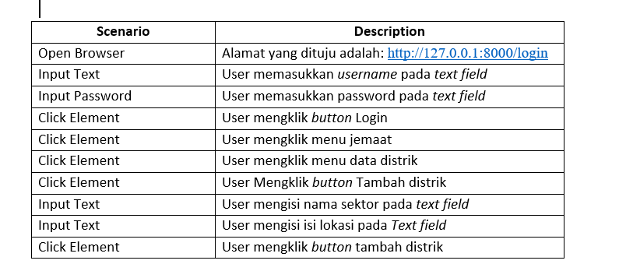
FUNGSI MENAMBAHKAN DISTRIK

Slide 10

MELAKUKAN PENDAFTARAN PEMBAPTISAN LAHIR
Pada Fungsi ini terdapat 6 parameter yang wajib diisi Yang dimana terdapat 64 variansi. Dimana terdapat variansi yang memiliki 1 testcase/ variansi dan 2 testcase/ varians

Slide 11
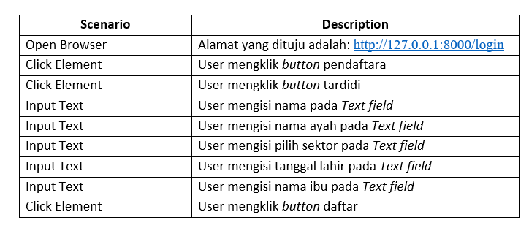
MELAKUKAN PENDAFTARAN PEMBAPTISAN LAHIR

Slide 12




MELAKUKAN PENDAFTARAN PEMBAPTISAN NAIK SIDI
Pada Fungsi ini terdapat 4 parameter yang wajib diisi Yang dimana terdapat 16 variansi. Dimana terdapat variansi yang memiliki 6 testcase/ variansi dan 7 testcase/ varians

Slide 13
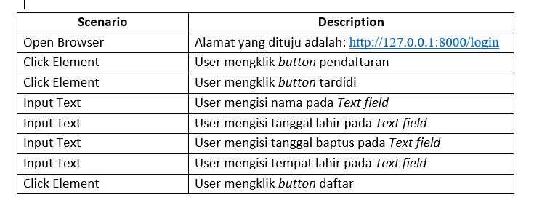
MELAKUKAN PENDAFTARAN PEMBAPTISAN NAIK SIDI

Slide 14



TEST ROBOT FRAMEWORK

Slide 15
TEST CUCUMBER

Slide 16




THANK
YOU!!!

